Slide 1

NÁZEV ŠKOLY: Základní škola Hostouň, okres Domažlice,
příspěvková organizace
REGISTRAČNÍ ČÍSLO PROJEKTU: CZ.1.07/1.4.00/21.2880
ŠABLONA: III/2 Inovace a zkvalitnění výuky prostřednictvím ICT
NÁZEV PROJEKTU: Moderní škola
NÁZEV A ČÍSLO MATERIÁLU: | VY_32_INOVACE_18_S16-Aj-3
VYTVOŘENO: | květen 2012
AUTOR: | Jarmila Karlovcová
VZDĚLÁVACÍ OBLAST: | Jazyk a jazyková komunikace
VZDĚLÁVACÍ OBOR: | Anglický jazyk
SADA: | Anglický jazyk pro 3. ročník
NÁZEV VZDĚLÁVACÍHO MATERIÁLU: | My school

Slide 2
ANOTACE:
Cílem prezentace je získat přehled a informace o českých divadlech a obsahuje přehled českých dramatiků.
OČEKÁVANÝ VÝSTUP:
Žák si uvědomuje důležitost národní kultury, umí vyhledat souvislosti mezi jednotlivými druhy umění (divadlo, malířství).
ROČNÍK: | 3.
DRUH UČEBNÍHO MATERIÁLU: | Prezentace - pracovní list
STUPEŇ A TYP VZDĚLÁVÁNÍ: | Základní vzdělávání - první stupeň
POMŮCKY: | Pracovní list, fixy na interaktivní tabuli
CÍL – INOVACE: | Výklad učiva s využitím interaktivní tabule, procvičování
METODICKÉ POKYNY: | Součástí prezentace je i pracovní list zaměřený na opakování

Slide 3
AJ
My school

Slide 4
Rozlušti a pojmenuj poskládaný obrázek
Vyjadřuj se pouze anglicky

Slide 5
Pojmenuj věci a vyřaď ty, které do školní tašky nepatří.

Slide 6
Kontrola.
a doll
a bear
a bell
a car
a train
a candle

Slide 7
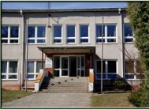
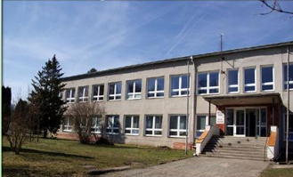
Prohlížej, čti, překládej a odpovídej.
This is our school in Hostouň. It is not new but it is a very big school.
Yes, it is.
Is my school in Hostouň?
Yes, it is.
Is my school old?
No, it isn´t.
Is my school small?

Slide 8
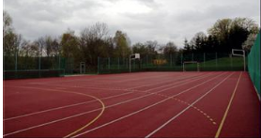
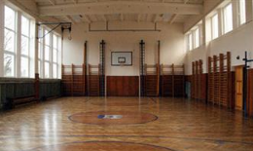
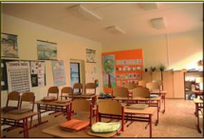
This is our playground and gym –
we can jump, run and play there.
This is our class – we can read, write and count there.

Slide 9
Odpověz.
In the gym
Where can I jump?
Where can I count?
Where can I run?
Where can I read?
In the class
In the playground
In the class

Slide 10

We haven´t got school uniform but I wear
a white shirt
a purple skirt
a pink sweater

Slide 11
Zdroje obrázků:
Klipart (volně ke stažení Microsoft Office)
Souhlas s použitím autentických fotografií Základní školy v Hostouni udělila p. ředitelka (autorka fotografií).

